Slide 1
Воспитатель – это звучит гордо! (Фото-отчет)
Подготовила: воспитатель МБДОУ «Ромодановский
детский сад комбинированного вида»
Дмитриева Ирина Юрьевна

Slide 2
Великий секрет воспитания - в умении добиться того, что бы телесные и умственные упражнения всегда служили отдыхом - одни от других. Руссо Ж.

Slide 3
Читайте, мальчишки! Девчонки, читайте! Любимые книжки … Н. Пикулева

Slide 4
Я бы в повара пошел, пусть меня научат!

Slide 5
Палка, палка, огуречик, вот и вышел человечек

Slide 6
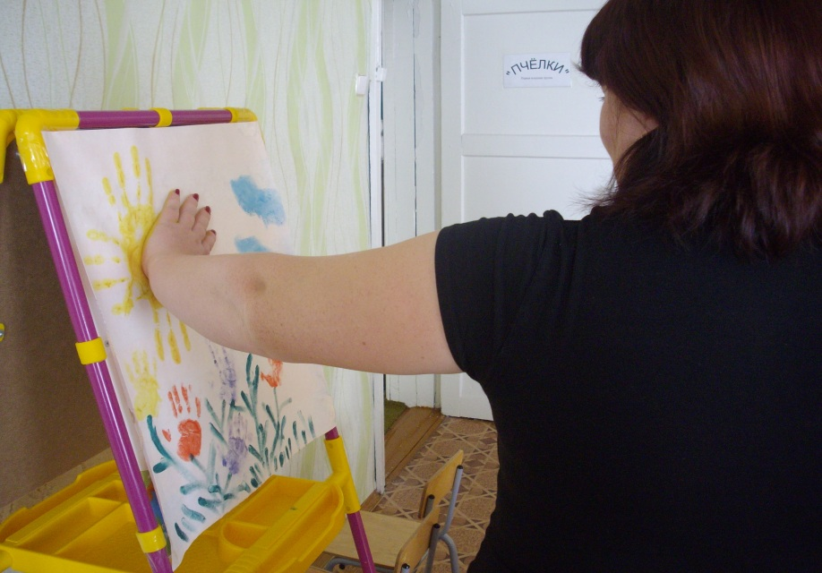
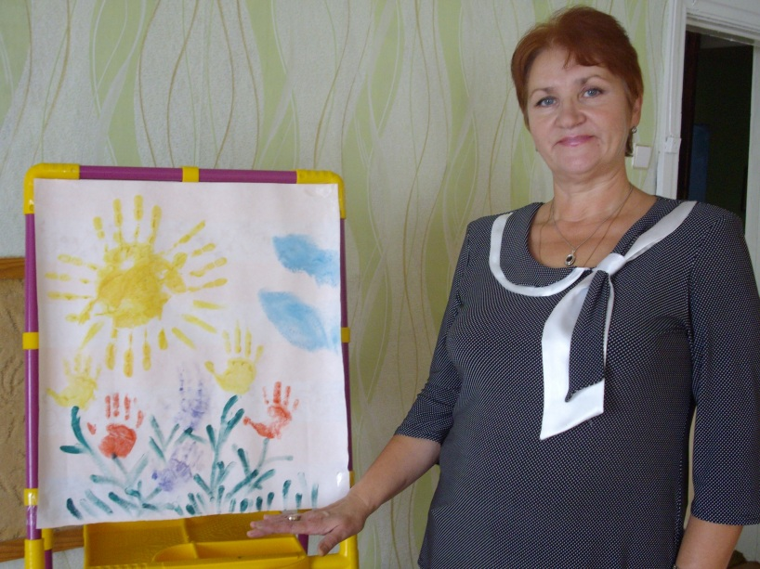
Вот уже два дня подряд я сижу рисую

Slide 7
Петушок, петушок, покажи свой гребешок!

Slide 8
Красный, желтый, голубой - выбирай себе любой!

Slide 9
Фарфоровый чайник в буфете живёт. Фарфоровый чайник на кухню зовёт

Slide 10
Стоит в поле Теремок-Теремок, он не низок, не высок, не высок.

Slide 11
Спасибо за внимание!

